Slide 1

Администрация
Вожатый
Проект · вариант 5
Проектирование функциональной модели АИС «Планер» для планирования работы вожатого
A-0
Фирма «Декомпозиция»
Автор: Борзова Дарья Максимовна, группа К3240
Преподаватель: Говорова Марина Михайловна
Ребёнок
Родитель
Университет ИТМО · 2026
Notes:
Здравствуйте! Меня зовут Дарья Борзова, группа К3240. Команда «Декомпозиция», вариант 5. Тема проекта — проектирование функциональной модели автоматизированной информационной системы «Планер», которая помогает вожатым планировать работу в детском лагере, а администрации — контролировать её. Название АИС и фирмы придуманы в рамках задания. Преподаватель — Говорова Марина Михайловна.

Slide 2
Как устроено планирование смены в лагере
Предметная область
Распорядок смены
→
Пробелы в план-сетке
→
Планирование вожатыми
→
Проведение мероприятий
→
Отзывы и отчёты
Общее поле, свои план-сетки
Подбор мероприятий
Все вожатые работают в общем поле планирования, но каждый меняет только план своего отряда
Возраст детей и обстоятельства смены задают время, место, реквизит, тему и цель мероприятия
Контроль и факт проведения
График, контингент, отчёты
Система находит конфликты по месту и времени; после мероприятия сохраняет статус, участников и отзывы
Выходные вожатых, учёт детей по отрядам и сводки для администрации перед планёркой
Notes:
Предметная область — организация досуга детей на смене. Сначала администрация заполняет часть план-сетки: распорядок дня и общелагерные мероприятия. В оставшихся промежутках вожатые планируют мероприятия своего отряда, подбирая их под возраст детей и обстоятельства смены. После проведения сохраняются факт, участники и отзывы, а администрация получает отчёты. Все вожатые работают в общем поле планирования, но каждый меняет только план своего отряда, поэтому система должна находить конфликты — например, когда два отряда планируют одно место в одно время. Дополнительно система помогает распределить выходные вожатых и вести учёт детей.

Slide 3
Проблемы и пользователи системы
Предметная область
1
2
3
Несколько план-сеток ведутся параллельно, возможны накладки по месту и времени
Ошибки подбора мероприятий под возраст и обстоятельства трудно заметить заранее
Администрации сложно следить за планами отрядов и работой вожатых
Пользователи и участники
Администрация
Вожатый
Ребёнок
Родитель / представитель
Задаёт условия, контролирует планы, получает отчёты
Планирует мероприятия отряда, ведёт учёт и график
Получает расписание, оставляет отзыв
Передаёт данные о ребёнке, даёт обратную связь
Notes:
Из описания варианта следуют три проблемы. Первая: в лагере параллельно существует несколько план-сеток, и вожатые могут запланировать одно место на одно время. Вторая: мероприятия нужно подбирать под возраст детей и обстоятельства смены, и ошибки в такой оценке трудно заметить заранее. Третья: администрации сложно следить за планами отрядов и работой вожатых. Пользователи системы — администрация и вожатые; дети и родители участвуют через обратную связь и данные о ребёнке.

Slide 4
Цель и задачи проекта
Постановка
ЗАДАЧИ
СЛАЙД
ЦЕЛЬ
1
Определить назначение ИС
6
Спроектировать функциональную модель АИС «Планер» для планирования работы вожатого в детском лагере
Выделить основной процесс и внешние сущности
2
6
3
Выделить потоки внешних сущностей
7
4
Построить контекстную диаграмму A-0
8
5
Проанализировать события, составить матрицу
9
6
Построить детализированную диаграмму A0
10–11
7
Детализировать процесс A2 (A2.1–A2.4)
12
Notes:
Цель — спроектировать функциональную модель АИС «Планер». Задачи соответствуют этапам анализа функционального поведения системы, а справа указано, на каких слайдах каждая из них раскрыта: назначение ИС, основной процесс и внешние сущности, потоки, контекстная диаграмма A-0, матрица событий, диаграмма A0 и детализация процесса A2.

Slide 5



Методы и средства выполнения проекта
Постановка
МЕТОДОЛОГИЯ
CASE-СРЕДСТВО
ИСТОЧНИКИ
DFD — диаграммы потоков данных
Visual Paradigm Online
Описание варианта 5
Процессы, потоки, хранилища и внешние сущности; иерархия A-0 → A0 → A2
Аналог CA ERwin Process Modeler из задания; схемы выгружены в PDF
Требования лабораторной работы и рекомендации по построению DFD
Правила построения диаграмм
От 2 до 6 процессов на диаграмме
Имена процессов — глаголы
У хранилища есть вход и выход
Нет связей между внешними сущностями
Notes:
Для анализа использована методология DFD — диаграммы потоков данных. Модель строится иерархически: контекстная диаграмма A-0, затем декомпозиция A0 и детализация одного процесса. Диаграммы выполнены в Visual Paradigm Online — это аналог CA ERwin Process Modeler, который указан в задании. При построении я придерживалась основных правил DFD: от двух до шести процессов на диаграмме, имена процессов — глаголы, у каждого хранилища есть вход и выход, а между внешними сущностями нет связей.

Slide 6
Назначение ИС и внешние сущности
Этапы 1–2
ОСНОВНОЙ ПРОЦЕСС A-0
Систематизировать планирование работы вожатого
Назначение ИС
Централизованно планировать досуг детей на смене
Контролировать план: ошибки и конфликты по месту и времени
Учитывать фактическое проведение и отзывы
Управлять графиками вожатых и отчётностью
E1
Администрация лагеря
E2
Вожатый
Задаёт условия, контролирует, получает отчёты
Планирует, вводит данные, отчитывается
E3
Ребёнок
E4
Родитель / представитель
Получает расписание, оставляет отзыв
Сообщает данные о ребёнке, даёт обратную связь
Notes:
Назначение системы — централизованно организовать досуг детей на смене: помочь вожатым составлять план, проверять его на ошибки и конфликты, фиксировать фактическое проведение мероприятий, управлять графиками и формировать отчёты. Основной процесс — «Систематизировать планирование работы вожатого». С ним взаимодействуют четыре внешние сущности: администрация лагеря задаёт условия и получает отчёты; вожатый планирует и вводит данные; ребёнок получает расписание и оставляет отзыв; родитель или представитель передаёт сведения о ребёнке и обратную связь.

Slide 7
Потоки внешних сущностей
Этап 3
Сущность | В систему | Из системы
E1 Администрация лагеря | Исходные данные и условия планирования Запросы на отчёты и контроль | Плановые данные и предупреждения Рабочие графики Отчёты и сведения о работе
E2 Вожатый | Данные об отряде и мероприятиях Данные о фактическом проведении Данные о графике и особые сообщения Данные об отряде и детях | Рабочий график и отчёт Планирование и рекомендации
E3 Ребёнок | Отзыв о мероприятии | Запрос на отзыв о мероприятии Расписание мероприятий
E4 Родитель / представитель | Обратная связь от родителя Данные о ребёнке и его особенностях | Запрос на обратную связь
Всего 17 внешних потоков: 9 входящих и 8 исходящих
Notes:
Для каждой внешней сущности определены потоки данных. Администрация передаёт в систему условия планирования и запросы на отчёты, а получает плановые данные с предупреждениями, рабочие графики и отчёты. Вожатый передаёт данные об отряде, мероприятиях, фактическом проведении и графике, а получает рекомендации и рабочий график. Ребёнок получает расписание и запрос на отзыв, отправляет отзыв. Родитель получает запрос на обратную связь, а передаёт обратную связь и данные об особенностях ребёнка. Всего получилось 17 потоков: 8 входных в систему и 9 выходных.

Slide 8
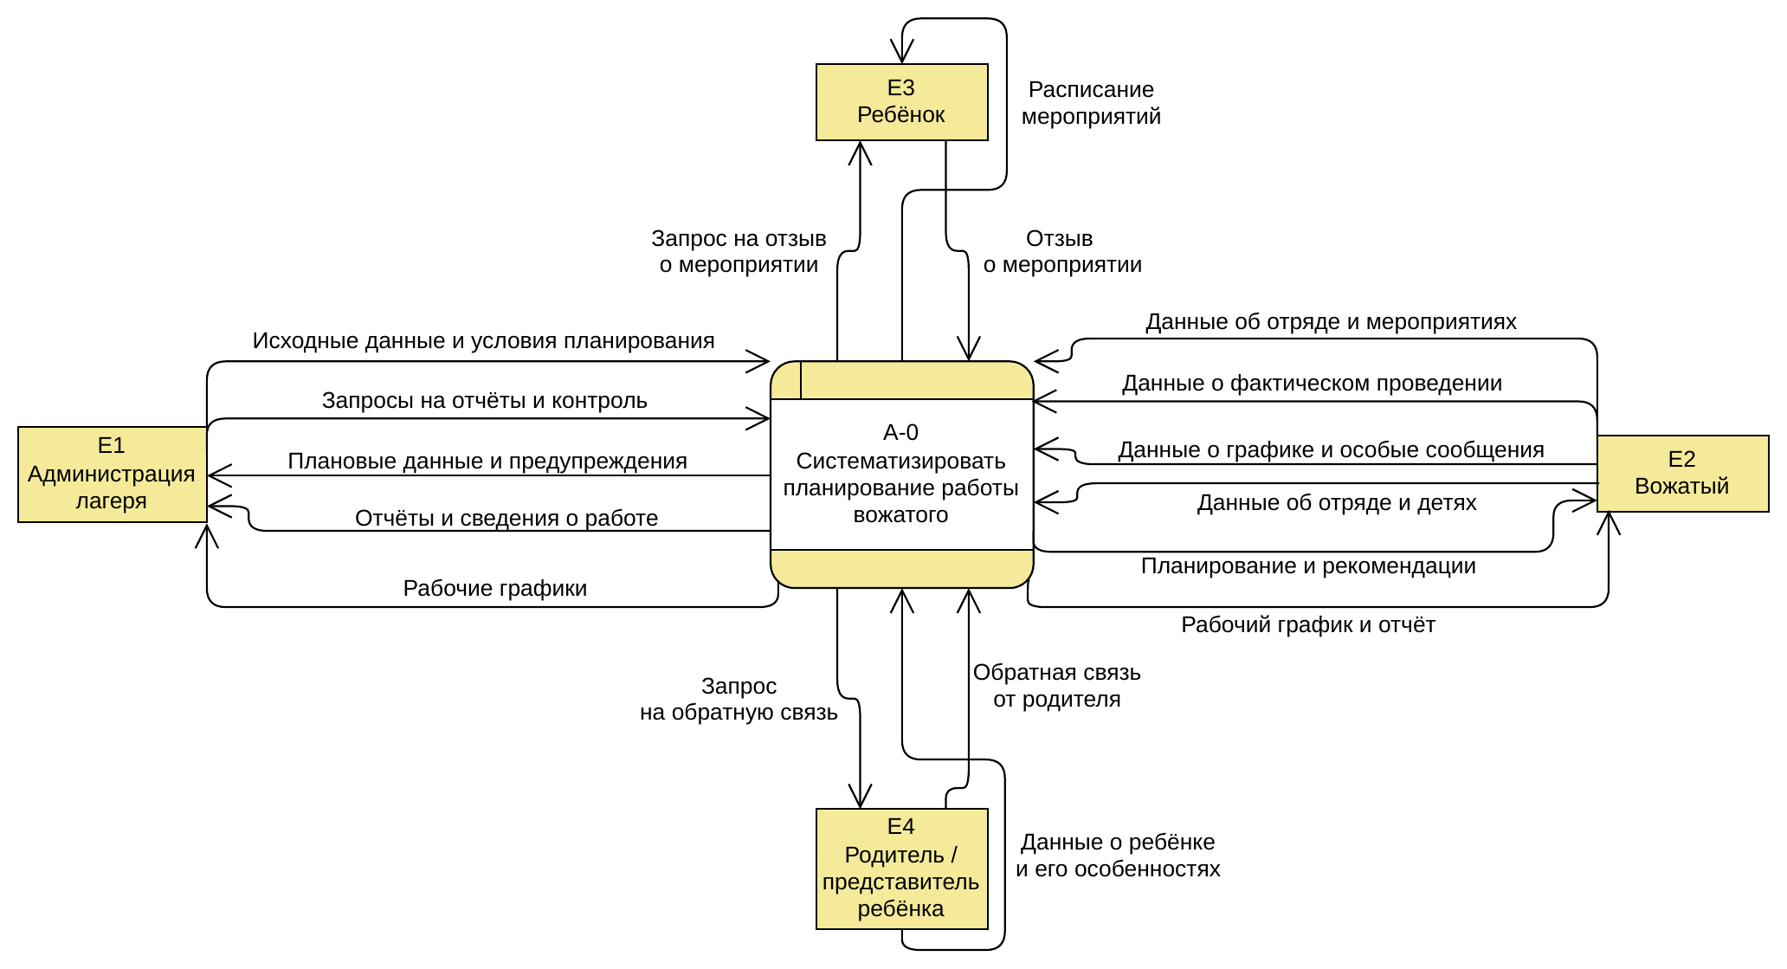
Контекстная диаграмма A-0
Этап 4
Один процесс — вся система
4 внешние сущности: E1–E4
17 потоков данных на границе системы
Notes:
Это контекстная диаграмма нулевого уровня. Вся система показана одним процессом A-0 «Систематизировать планирование работы вожатого». Вокруг — четыре внешние сущности: администрация, вожатый, ребёнок и родитель. Между ними и системой 17 потоков данных. Внутреннее устройство системы на этом уровне скрыто — оно раскрывается на диаграмме A0.

Slide 9
Матрица списка событий
Этап 5
№ | Событие | Источник | Реакция системы | Результат
1 | Администрация задала условия планирования | E1 | A2 Формировать план | D2 План мероприятий
2 | Переданы данные об отряде и детях | E2, E4 | A1 Вести данные | D1 Данные об отрядах и детях
3 | Вожатый планирует мероприятия отряда | E2 | A2 Формировать план | D2; расписание → E3
4 | План сформирован и требует контроля | A2 | A3 Контролировать | Предупреждения → A2, E1; согласованный план → D2
5 | Мероприятие проведено или отменено | E2 | A4 Учитывать проведение | D3 Данные о проведении
6 | Получены отзыв ребёнка и обратная связь родителя | E3, E4 | A4 Учитывать проведение | D3 Данные о проведении
7 | Передан график и особые сообщения | E2 | A6 Управлять графиками | D5; графики → E1, E2
8 | Администрация запросила отчёты (планёрка) | E1 | A5 Формировать отчёты | D4; отчёты → E1
Notes:
Матрица списка событий связывает события предметной области с реакцией системы. Для каждого события указан источник, процесс, который на него реагирует, и результат — хранилище или поток данных. Например, когда вожатый планирует мероприятия, процесс A2 обновляет план в хранилище D2 и отправляет расписание ребёнку; после этого процесс A3 проверяет план и возвращает предупреждения и рекомендации. Событие «мероприятие проведено или отменено» обрабатывает процесс A4 и сохраняет данные в D3. Запрос отчётов перед планёркой обрабатывает процесс A5.

Slide 10
Процессы и хранилища данных уровня A0
Этап 6
Процессы
Хранилища данных
A1
Вести данные об отрядах и детях
Код | Хранилище | Содержание
D1 | Данные об отрядах и детях | Состав отрядов, дети, особенности, данные родителей
D2 | План мероприятий | План-сетки отрядов: время, место, мероприятия
D3 | Данные о проведении | Статус, участники, причины отмены, отзывы
D4 | Отчёты и сведения | Сформированные отчёты и выписки
D5 | Рабочие графики | Графики работы и выходных вожатых
A2
Формировать план мероприятий
A3
Контролировать планирование и согласовывать мероприятия
A4
Учитывать фактическое проведение мероприятий
A5
Формировать отчёты и сведения
A6
Управлять рабочими графиками
Notes:
Здесь коротко перечислены процессы и хранилища данных уровня A0. Имена процессов — глаголы, как требуют правила DFD. У каждого накопителя есть процесс, который его наполняет, и процесс, который из него читает: например, план мероприятий D2 наполняют A2 и A3, а читают A2, A3 и A4.

Slide 11
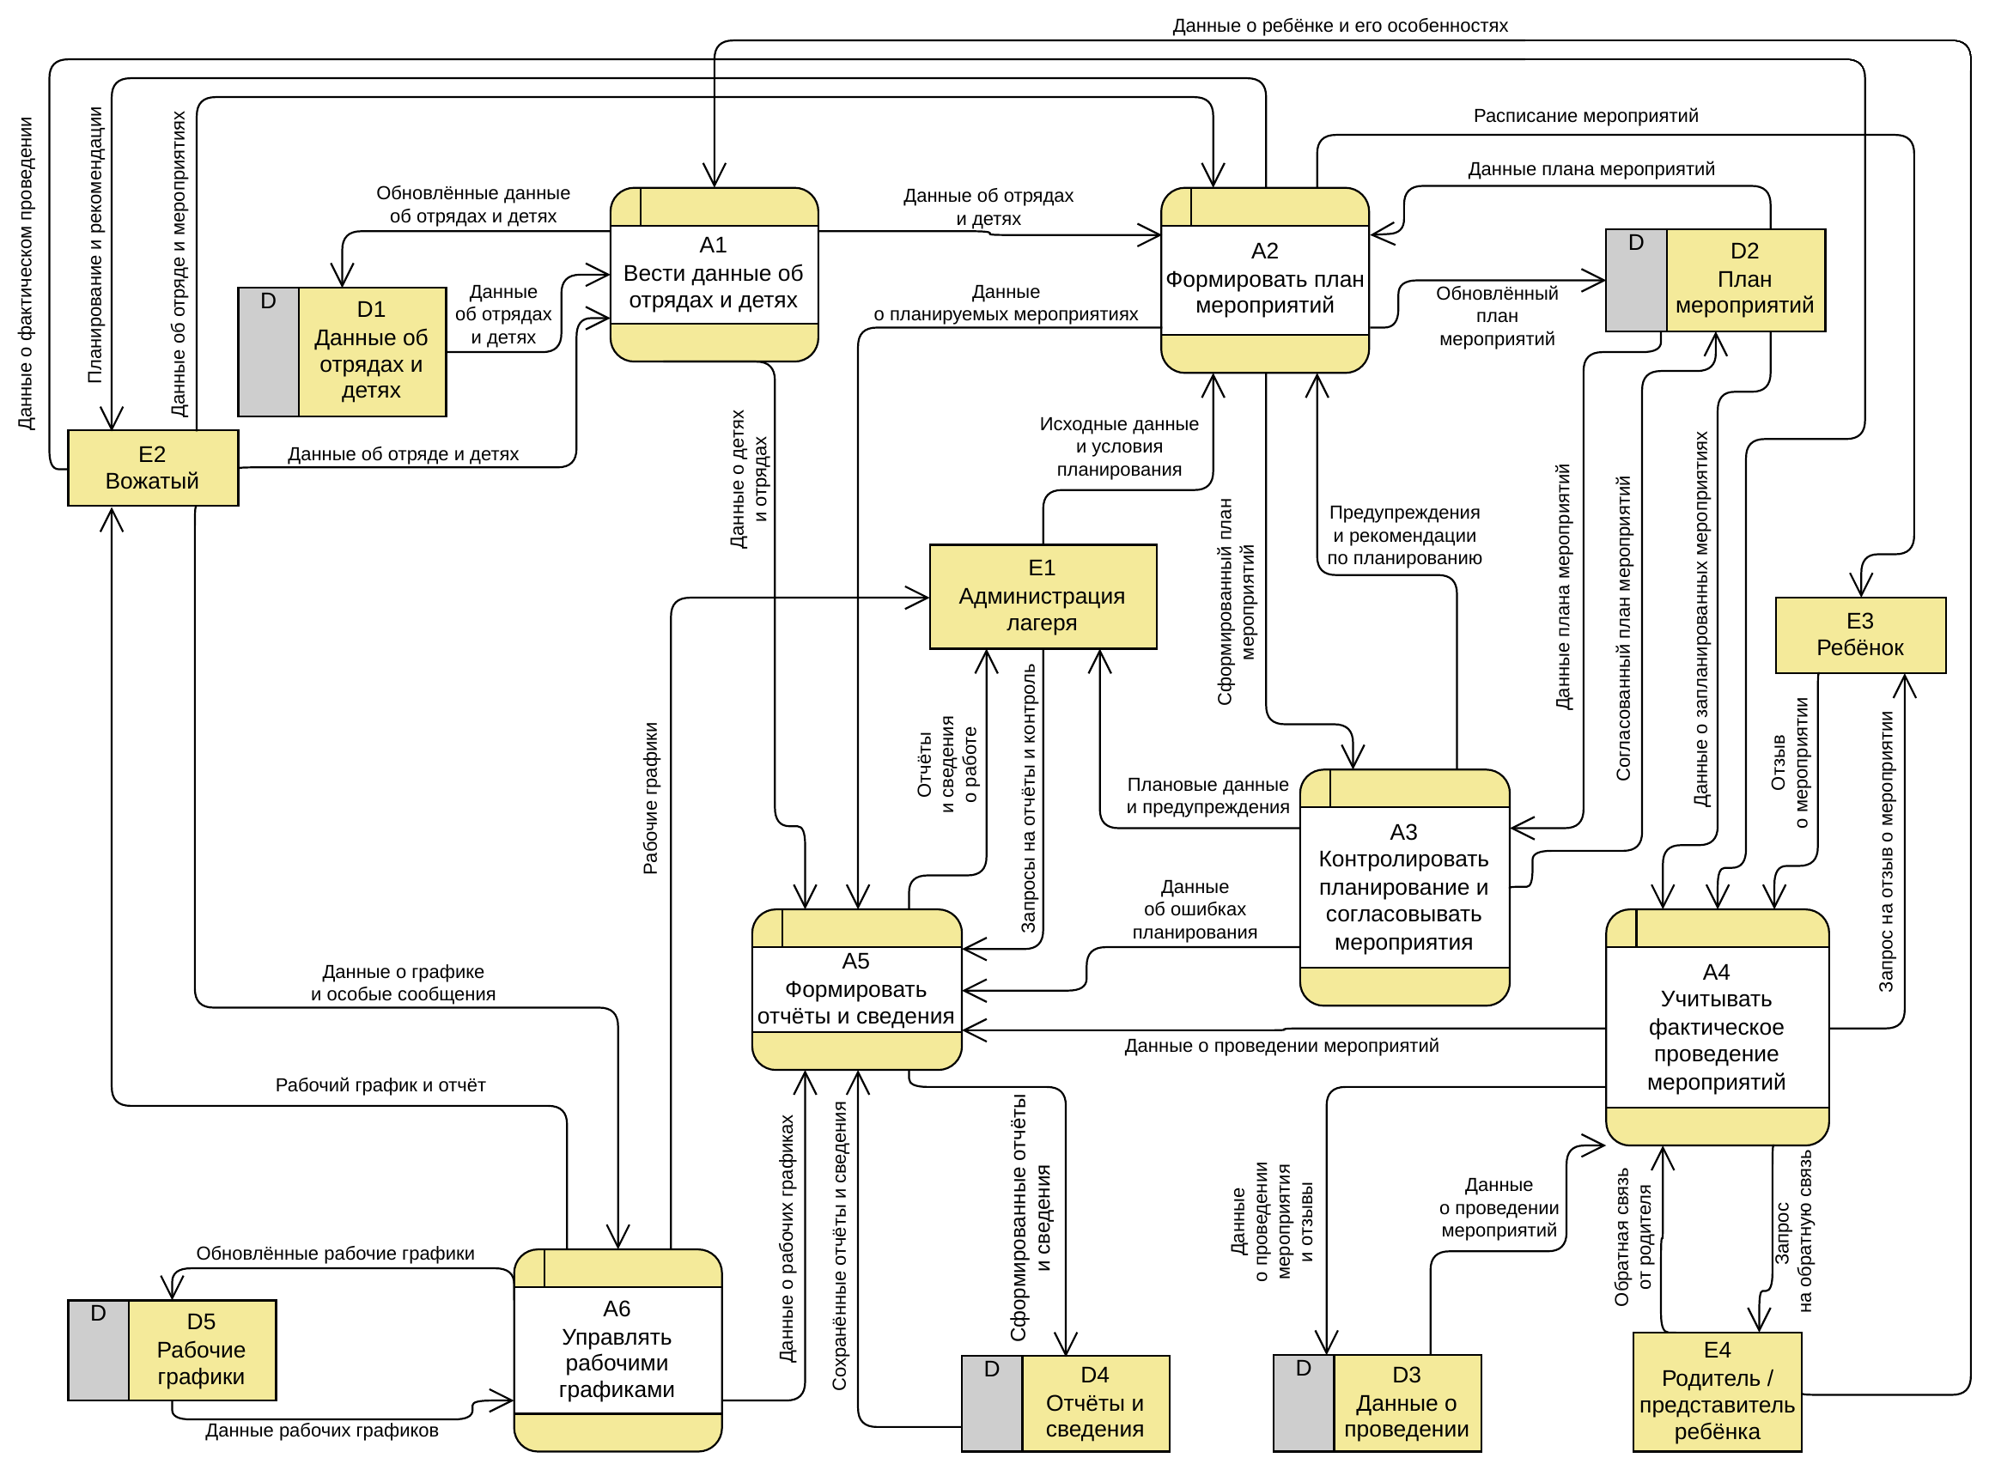
Диаграмма A0
Этап 6
6 процессов A1–A6
5 хранилищ данных D1–D5
Те же 4 внешние сущности и 17 внешних потоков
Цикл A2 ↔ A3: план, проверка, доработка
Notes:
Диаграмма A0 — декомпозиция процесса A-0. Здесь шесть процессов: вести данные об отрядах и детях, формировать план мероприятий, контролировать планирование и согласовывать мероприятия, учитывать фактическое проведение, формировать отчёты и управлять рабочими графиками. Пять хранилищ: данные об отрядах и детях, план мероприятий, данные о проведении, отчёты и сведения, рабочие графики. Внешние потоки те же, что на A-0, — декомпозиция их сохраняет. Важный момент — цикл между A2 и A3: A3 проверяет план и возвращает предупреждения и рекомендации, A2 дорабатывает план.

Slide 12
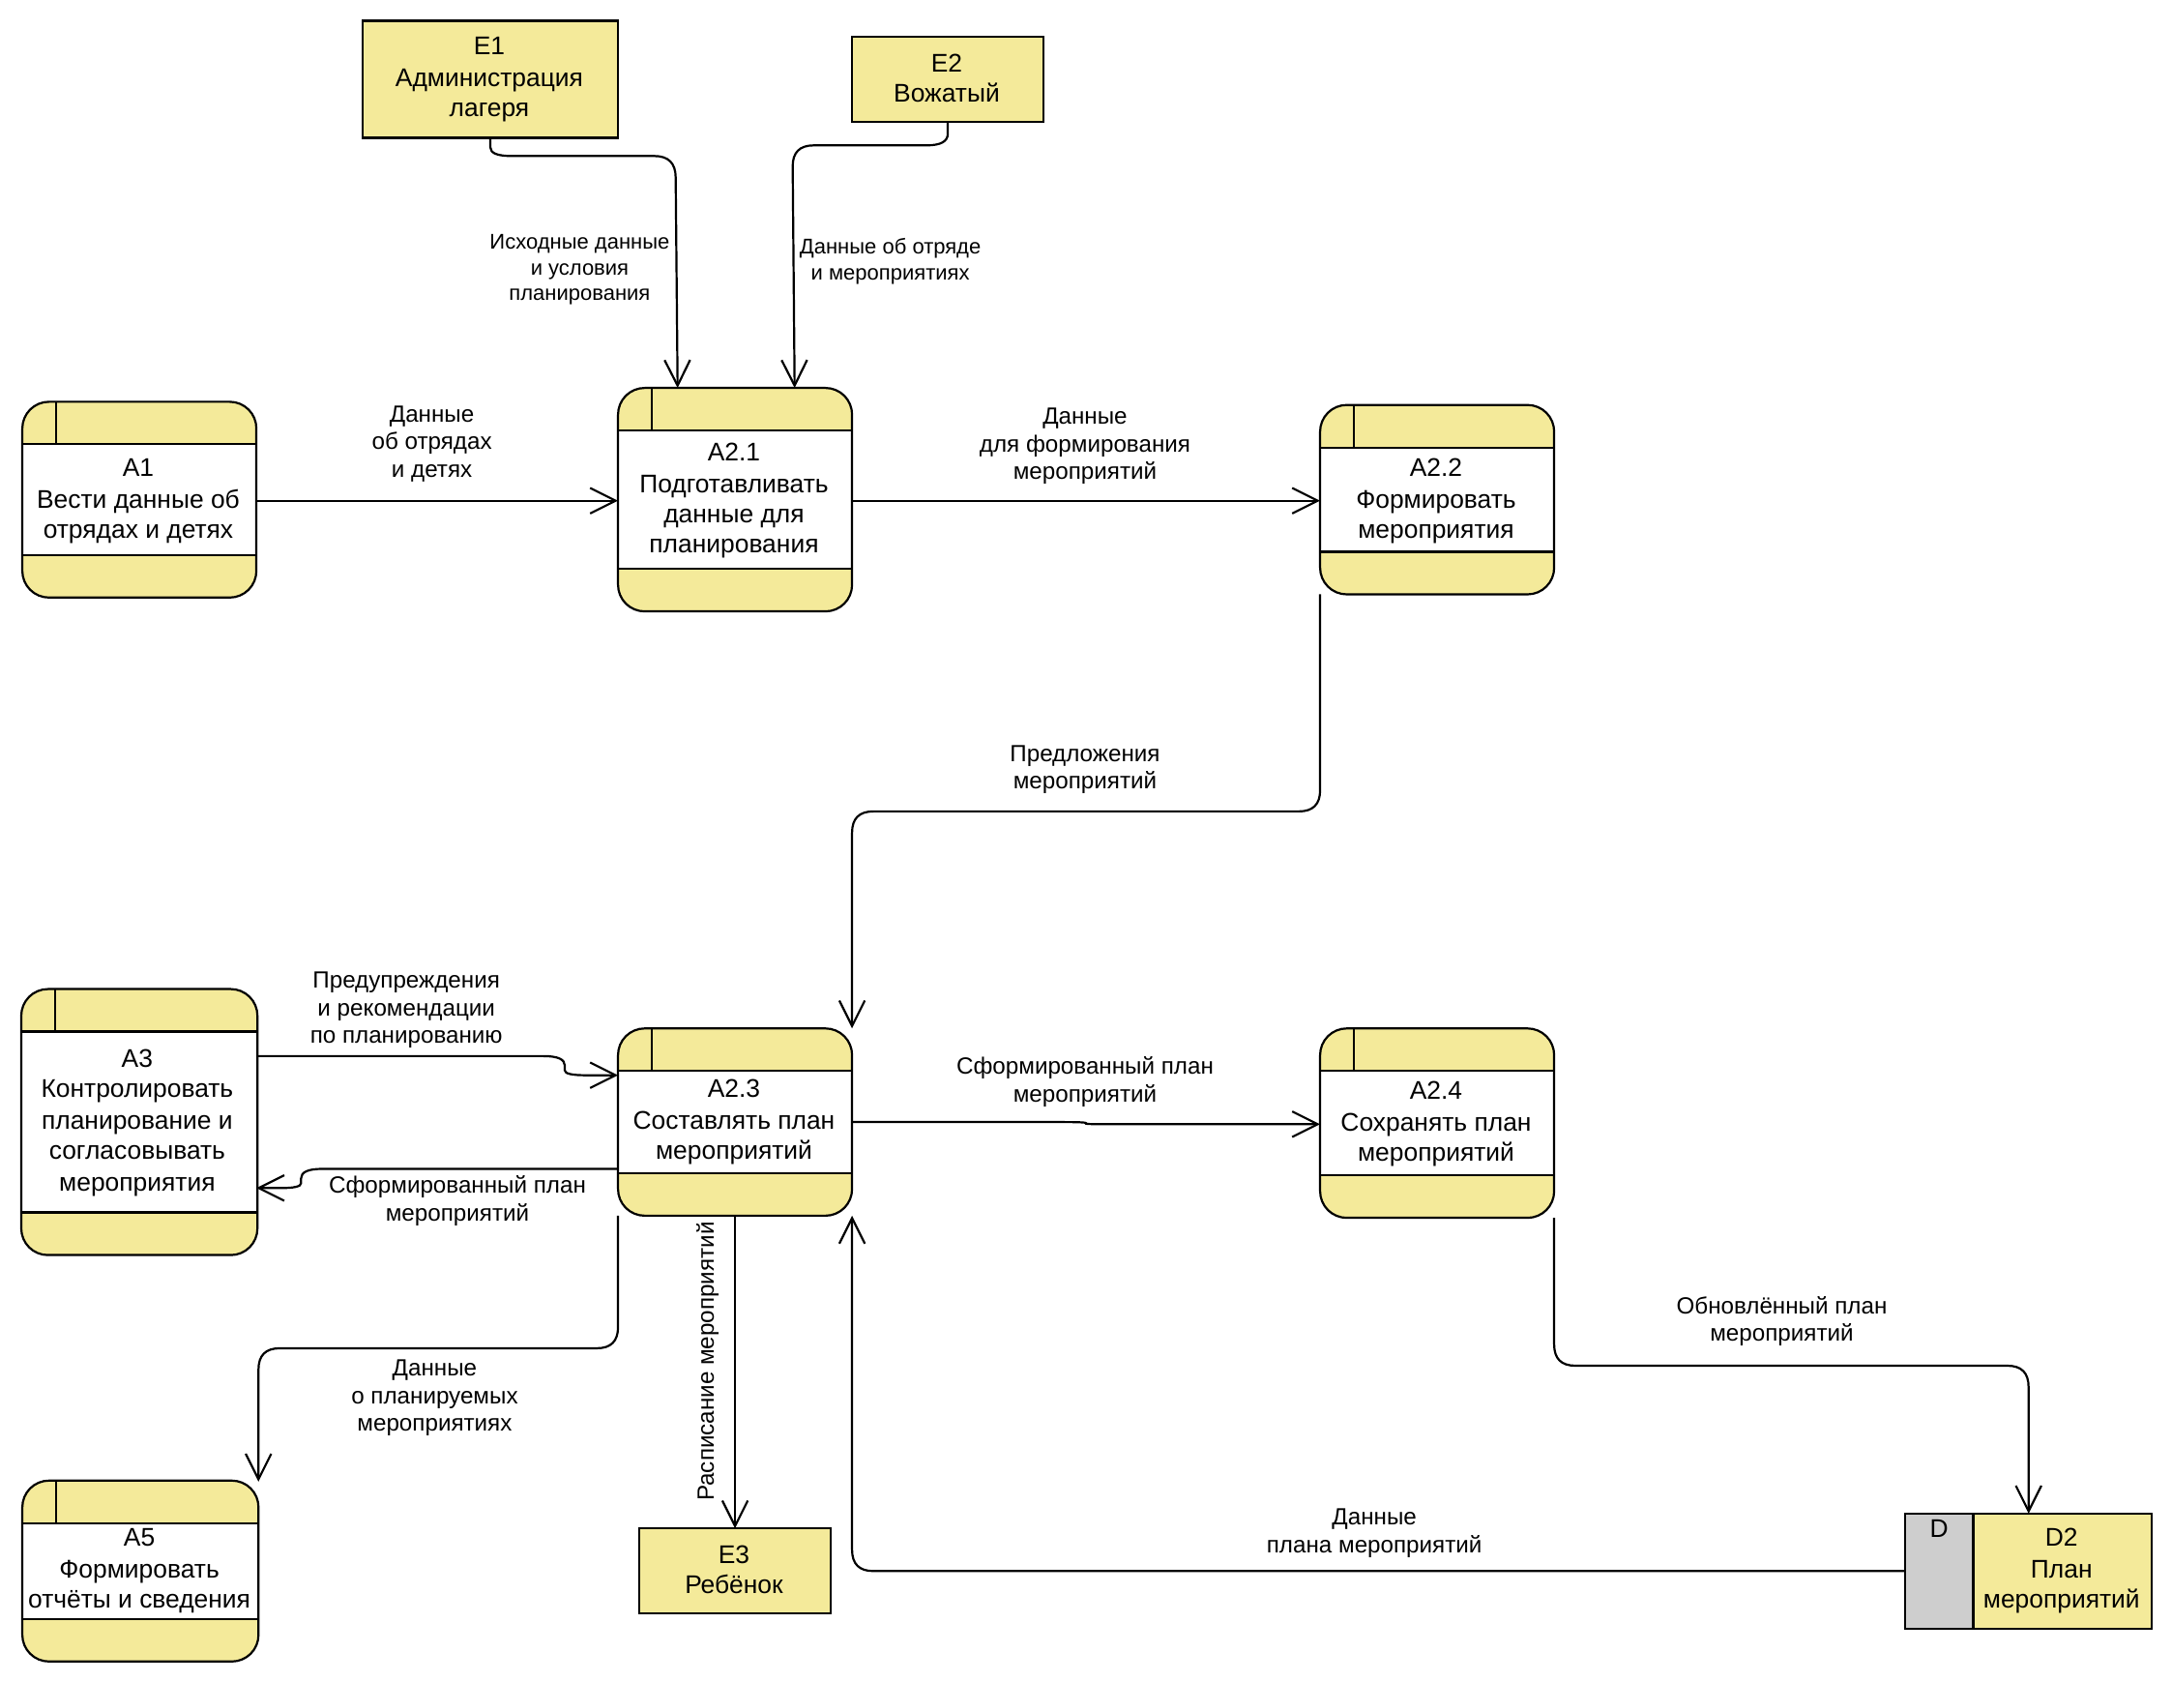
Детализация процесса A2
Этап 7
A2.1 Подготавливать данные
A2.2 Формировать мероприятия
A2.3 Составлять план
A2.4 Сохранять план в D2
Внешние потоки процесса A2 сохранены на нижнем уровне
Notes:
Это третий уровень модели — детализация процесса A2. Он состоит из четырёх подпроцессов: подготовить данные для планирования, сформировать мероприятия, составить план и сохранить план в хранилище. Все входы и выходы процесса A2 с диаграммы A0 сохранены: данные от администрации, вожатого и процесса A1, предупреждения от A3, данные плана из D2, а на выходе — сформированный план для A3, данные для отчётов A5, расписание для ребёнка и обновлённый план в D2. На дочерней диаграмме поток от A3 уточнён: он называется «Предупреждения и рекомендации по планированию».

Slide 13

Проверка модели по правилам DFD
Проверка
От 2 до 6 процессов
Понятные имена
Нет связей между сущностями
На A0 — шесть процессов, на A2 — четыре
Процессы названы глаголами, потоки — данными и документами
Внешние сущности общаются только с системой, не друг с другом
У хранилищ есть вход и выход
Нет изолированных объектов
Согласованность уровней
D1–D5 наполняются одним процессом и читаются им же или другим
Каждый процесс, хранилище и сущность связаны потоками
Потоки A-0 → A0 → A2 сохраняются при декомпозиции
Notes:
После построения диаграмм я проверила модель по основным правилам DFD. На диаграммах от двух до шести процессов; имена процессов — глаголы; нет связей между внешними сущностями; у каждого хранилища есть вход и выход; изолированных объектов нет; потоки согласованы между уровнями A-0, A0 и A2.

Slide 14
Выводы
1
Построена иерархическая DFD-модель АИС «Планер»: A-0, A0 (6 процессов, 5 хранилищ) и детализация A2 (4 подпроцесса)
2
Модель покрывает все функции из описания: планирование, контроль конфликтов, учёт проведения, обратную связь, графики и отчёты
3
Определены 4 внешние сущности, 17 внешних потоков и 8 событий, на которые реагирует система
4
Контроль плана вынесен в отдельный процесс A3, что отделяет проверку от составления плана
5
Модель — основа для следующего этапа: проектирования данных (D1–D5) и интерфейсов
Notes:
Выводы. Цель достигнута: построена функциональная модель АИС «Планер» в нотации DFD на трёх уровнях. Модель охватывает все функции из описания варианта. Определены внешние сущности, потоки и события. Отдельный процесс контроля планирования позволяет проверять план на ошибки и конфликты независимо от его составления. Полученная модель станет основой для следующего этапа — проектирования структуры данных и интерфейсов.

Slide 15
Спасибо за внимание!
Борзова Дарья Максимовна, группа К3240 · команда «Декомпозиция»
Notes:
Спасибо за внимание! Готова ответить на вопросы.

